Slide 1
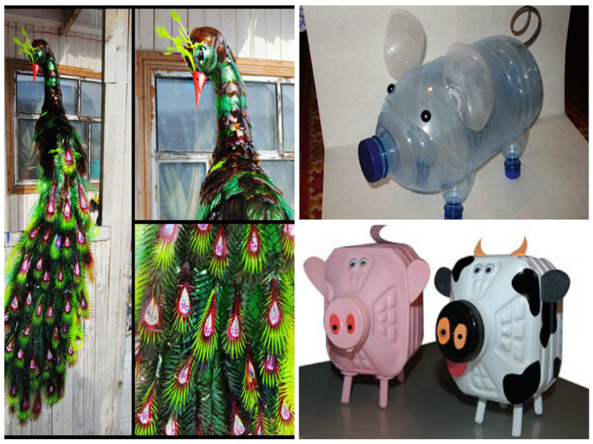
«Вторая жизнь ненужных вещей»
«Встал утром, привел себя в порядок, приведи в порядок свою планету….»
Экзюпери.

Slide 2
Во время прогулки дети обратили внимание, что жители около дома бросают мусор, возле мусорных баков разбросаны пустые коробки из-под сока, пластиковые бутылки. Они сделали вывод о том, что бросать мусор на улице некрасиво и неправильно и спросили можно ли сделать так, чтобы люди не бросали мусор на улице. Что можно сделать из ненужных вещей.
Так, в процессе беседы о том, откуда берётся и куда девается мусор возникла идея данного проекта.
Во время прогулки с семьёй мы обратили внимание, что жители нашего района около домов бросают мусор. Возле мусорных баков разбросаны пустые коробки из-под сока, пакеты, пластиковые бутылки. Мы сделали вывод о том, что бросать мусор на улице некрасиво и неправильно и спросили маму: «Можно ли сделать так, чтобы люди не бросали мусор на улице. И что можно сделать из ненужных вещей?»
Так, в процессе беседы мама нам объяснила, что из пластиковых бутылок можно сделать красивые поделки своими руками, чтобы украсить наш сад.
Вот такой фокус из пластиковых бутылок у нас получился ! Тем самым мы спасли экологию и навели красоту на нашем участке!

Slide 3
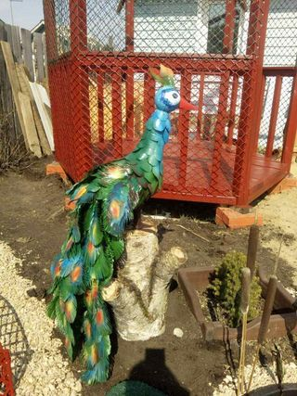

Slide 4
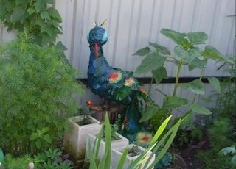

Slide 5
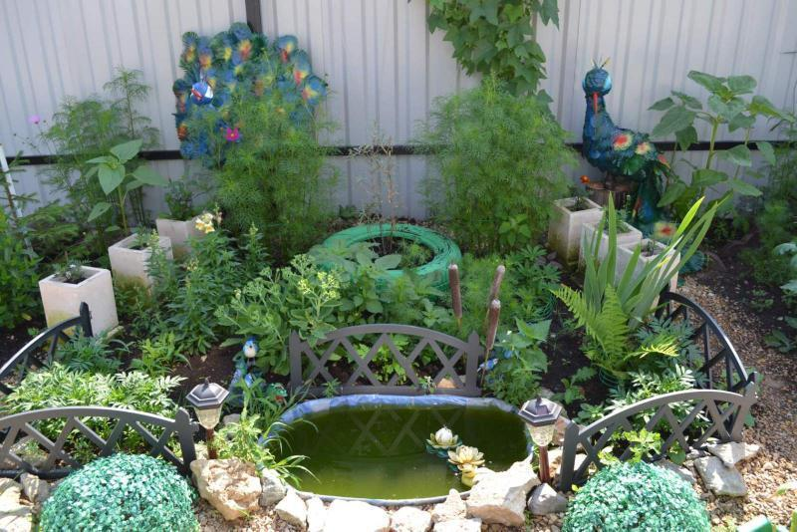

Slide 6
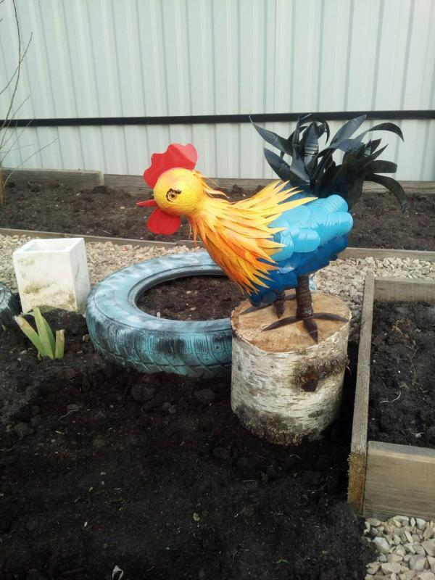

Slide 7
Спасибо за внимание!

